Slide 1
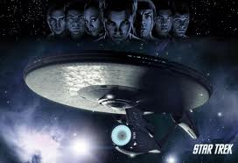

Star Trek – Fight for Their Kind
Uma inesperada força que que atrae para um planeta esquecido no tempo espaço. Todos são levados sem chance de se defender ou escapar, aliados ou inimigos...

Slide 2
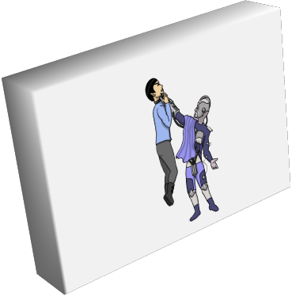
Star Trek – Fight for Their Kind
A GRANDE ASSIMILAÇÃO.
O jogo envolve uma disputa entre heróis e vilões da série STAR TREK, que, capturados pelos BORGS, são obrigados a lutar entre si para garantir a existência da sua raça.

Slide 3
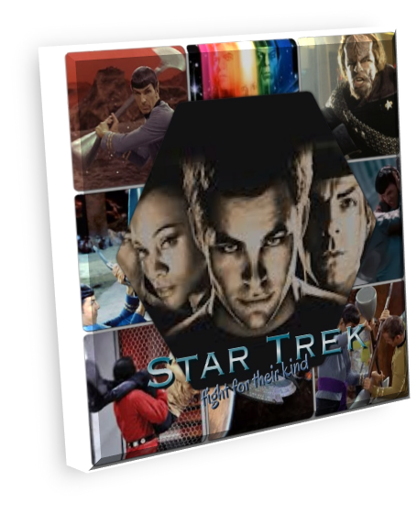
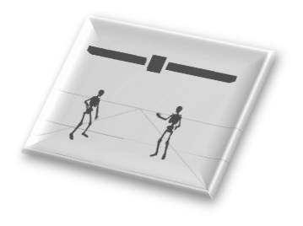
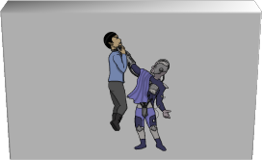
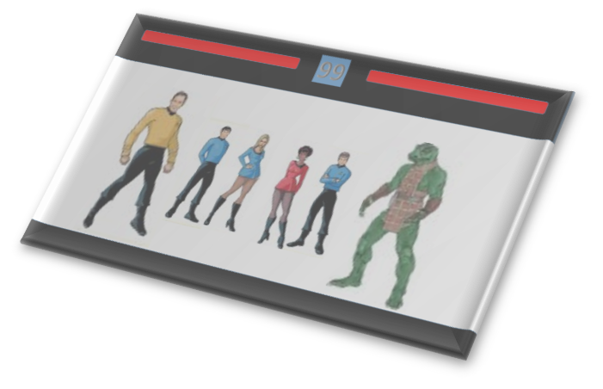
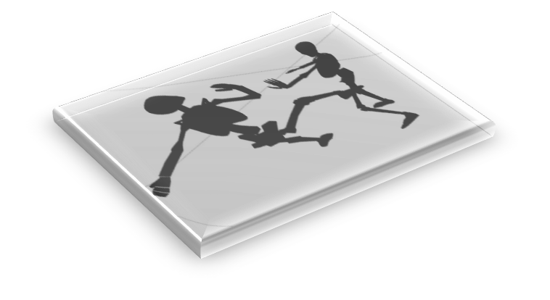
Star Trek – Fight for Their Kind
Lute contra seus maiores adversários.
Viva momentos épicos entre raças distintas que transcendem o tempo e espaço...
Enfrente seus “anfitriões” no planeta construído pelos BORGS...

Slide 4
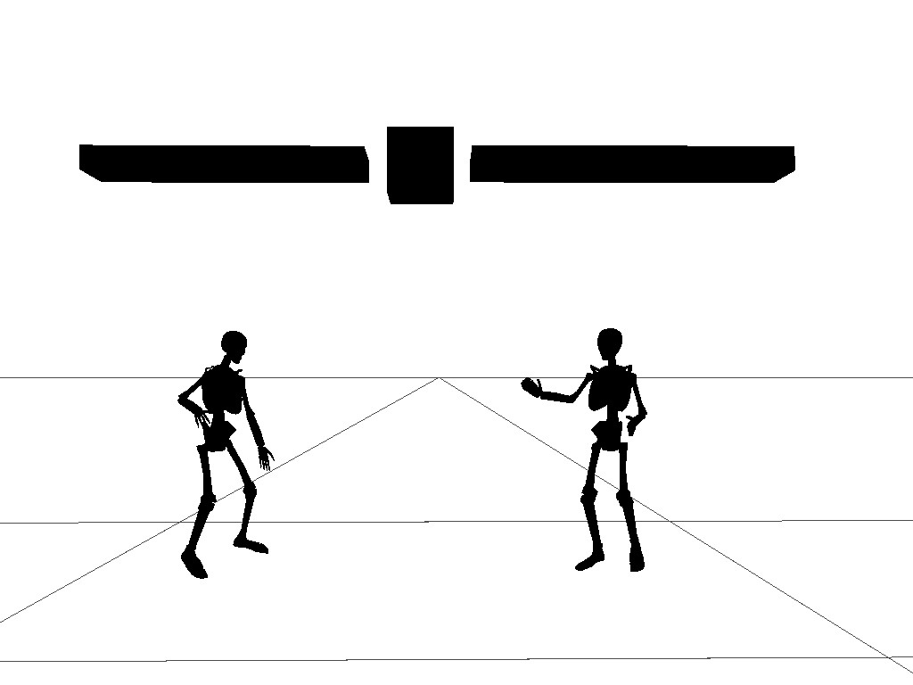
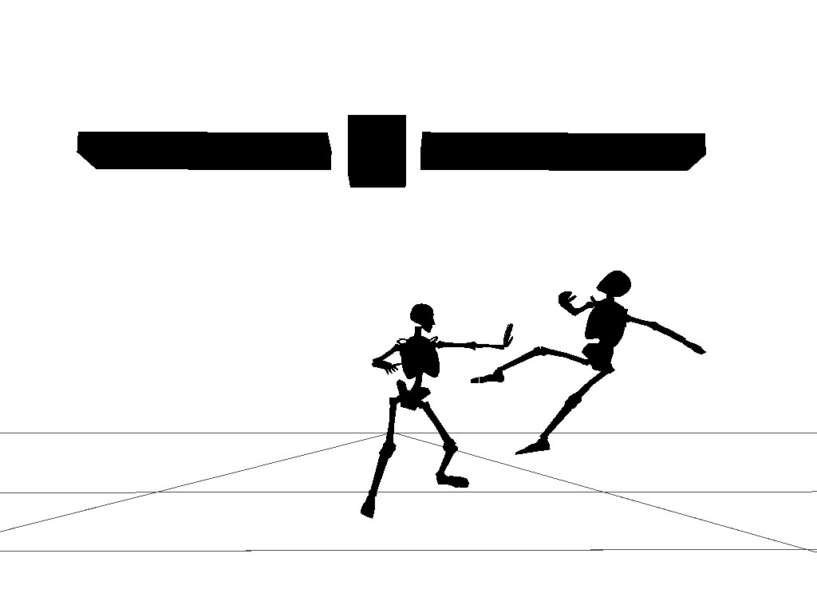
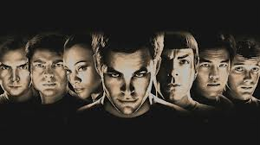
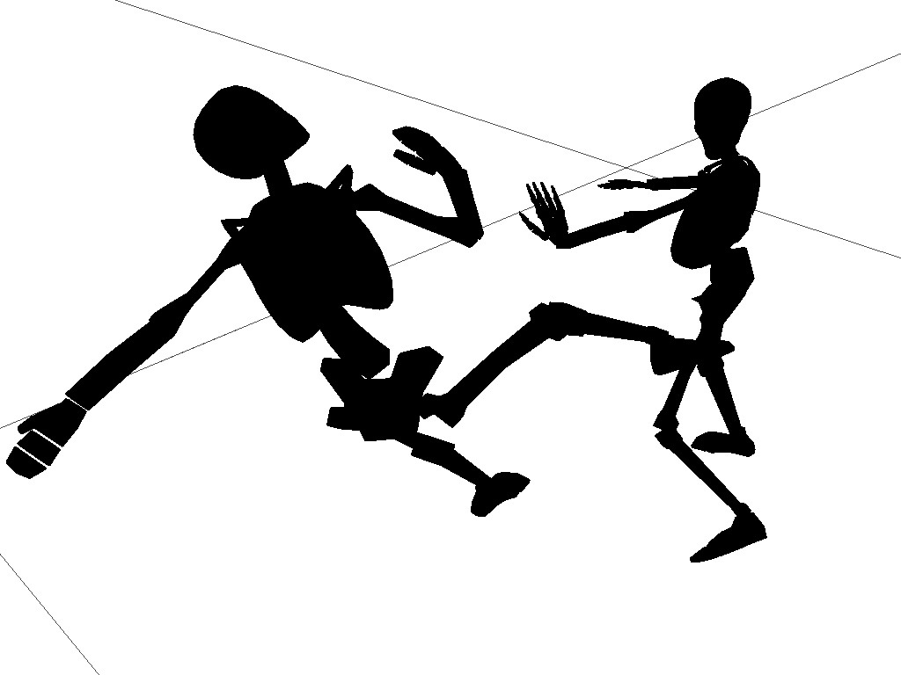
Níveis interativos e destrutíveis.
Histórias independentes
Colisões de tempo espaço entre as séries

Slide 5
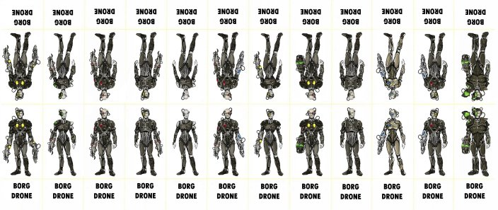
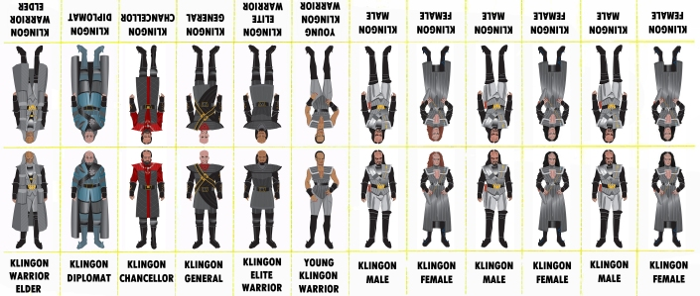
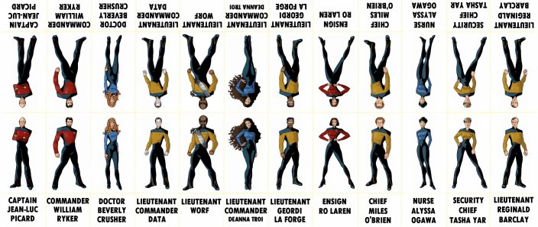
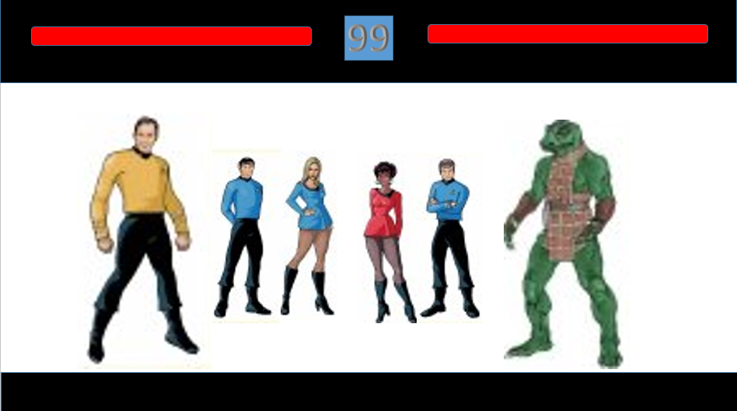
Quem deve sobreviver?

Slide 6
Equipe
Enzo Augusto Marchiorato Jonattan Debur
Jhonatan Souza Cordeiro

